Slide 1


第十二课
2D游戏框架基础（2）
动画精灵类

Slide 2
主要内容
回顾-CSprite类的设计实现以及在main中的使用
动画精灵类设计实现要点分析
动画精灵类的使用
重点：掌握代码实现
难点：动画精灵类的功能抽象

Slide 3
CSprite类的设计
成员：
位置、大小、纹理HDC、热点、关键色、包围盒、一些标志、一组变换矩阵等。
方法：
渲染、碰撞、是否选中、更新、Set/Get……

Slide 4
在main中使用CSprite
声明精灵类
在while循环之前new出新对象（准备工作？）
在while循环中，调用精灵的Render方法渲染
在return之前释放空间（哪些空间？）
如有需要，拦截相应键盘鼠标消息，调用精灵类相应方法（while中GetKeyState来实现）。
示例一

Slide 5
动画精灵类
动画精灵也是一种精灵，只是精灵的纹理不是固定的一帧，而是由若干帧组成。这样，轮流播放就可以表示精灵的某种动作，比如角色的行走、战斗等。
动画精灵应该提供播放速度的调整，多个动作的切换等功能。
查看动画精灵行走效果

Slide 6
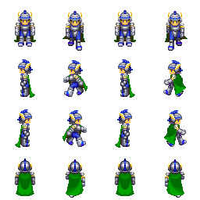
动画精灵类纹理

Slide 7
动画精灵类
在上图中，从上到下总共4行，代表了角色向下、向左、向右、向上行走。每个方向的行走动画都是由4幅大小相同的图片组成。在程序中，按一定的速度，循环播放一个方向的4幅图片，就可以形成角色行走的动画。
前面介绍的CSprite类已经具有设置旋转、缩放、平移的能力。现在只需要扩展CSprite类，添加播放控制部分的功能即可，主要体现在速度控制和纹理坐标截取两方面。

Slide 8
动画精灵类的设计
属性：
方法：

Slide 9
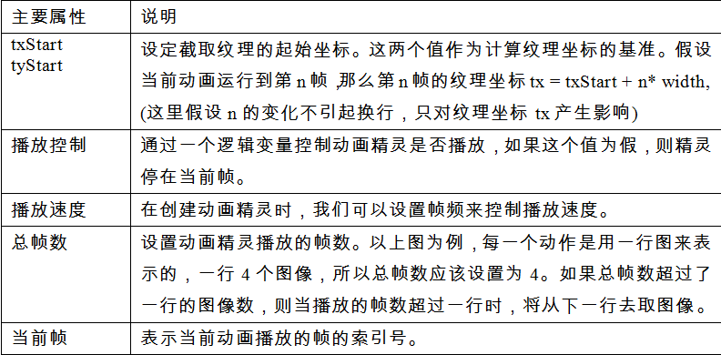
动画精灵类的设计

Slide 10
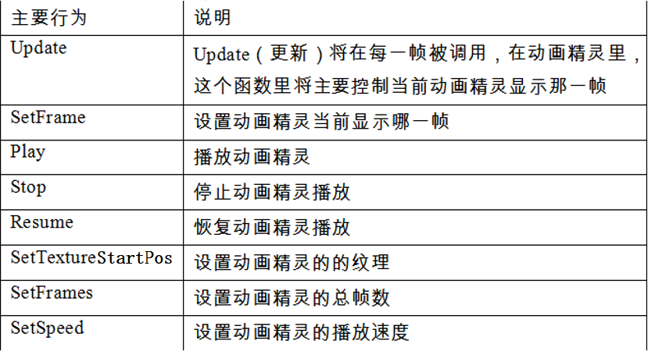
动画精灵类的设计

Slide 11
更新函数Update
游戏中的每帧都会调用，以更新精灵的行为。目前框架中还没有“游戏中的帧”的相关实现，我们可以在每次渲染精灵之前调用Update。
问题：CSprite类中提供的Update是怎样的？为什么这样做？

Slide 12
更新函数Update
Sprite类的行为模式简单，所以Update为空，其作用在于提供精灵类及其子类的更新接口。
动画精灵需要在每次更新中计算从而更新纹理。计算包含两方面：1、计算时间，以决定是否更新；2、如果需要更新，下一帧的纹理坐标如何计算。所以动画精灵类需要重写Update。

Slide 13
更新函数Update
interval 指动画精灵帧频所对应的时间间隔；fps是动画精灵播放的帧频。因此：interval=1.0/fps;
Update应该能够将系统的流逝时间进行传递。
成员变量fSinceLastFrame记录自从上次更新后到本次调用的累积时间，若这个时间大于等于interval，则更新纹理坐标，并把fSinceLastFrame重置为0；否则不更新。

Slide 14
更新函数Update
void CAnimationSprite::Update(float fDeltaTime) { if(!bPlaying) { return; }
fSinceLastFrame += fDeltaTime; //累加系统流逝时间
if(fSinceLastFrame >= fInterval) { //更新条件
fSinceLastFrame = 0; SetFrame(nCurFrame+nDelta); //更新纹理坐标
}
}

Slide 15
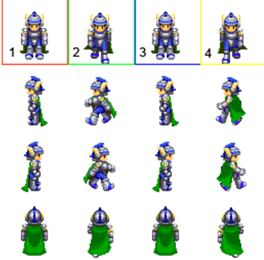
截取渲染区域
AnimationSprite显示一张纹理图片中指定的矩形区域。在计算截图时，应该在纹理图片中的一行内按照从左到右的顺序截取图片，如右图所示：

Slide 16

截取渲染区域
因此，基于这一行的首位置，按帧数向右平移几个单位，就找到了当前的截取位置。假设SetFrame参数为n，则：
x = txStart + n*width；
y = tyStart；
if(n < 0) n += nFrames;
n %= nFrames；
若nCruFrame超过本行帧数，怎么办？

Slide 17
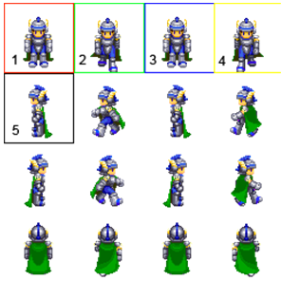
思考
如果需要截取的目标在图片跨行，该如何计算坐标呢？如右图，总帧数为4，但需要截取第5个位置，在下一行。

Slide 18
系统流逝时间的获取
DWORD t0 = GetTickCount( ),t1;
while（…）{
//翻译、分发消息……
//计算流逝时间，送给Update：
t1 = GetTickCount();
pASprite->Update((t1-t0)/1000.0f);
t0 = t1;
}

Slide 19
理解实现代码
CAnimationSprite.h
CAnimationSprite.cpp
Notes:
解释一下什么叫窗口重绘

Slide 20
在main中使用动画精灵类
与精灵类在main中的使用类似，步骤如下：
1. 声明动画精灵类的全局变量
2. 在while循环之前new出新对象（之前完成准备工作）
3. 在while循环的空闲段，调用Update更新，之后调用Render渲染
4. 在return之前释放空间
5. 如有需要，拦截相应键盘鼠标消息……
更新、渲染的顺序？
Notes:
解释一下什么叫窗口重绘

Slide 21
解决问题
在main中使用动画精灵类创建一个walker。程序运行开始时，walker不动，按下P（play）键，开始播放动画；按下S（stop）键，停止播放；按下上下左右键，walker能向相应方向行走并播放行走动画。
2人小组讨论，写实现思路，包含主函数和WndProc函数，课后写代码实现效果。
Notes:
解释一下什么叫窗口重绘

Slide 22
小结
动画精灵类扩展了精灵类，增加了动画播放控制部分。通过增加了相应的成员变量及其接口、改写Update函数来实现。
理解这样的继承、实现方法，在今后的自主设计中可以参考使用。
掌握精灵类、动画精灵类的使用，也就是能根据需要适时调用类的方法，来完成想要的程序效果。
Notes:
解释一下什么叫窗口重绘

Slide 23
课后思考
CSprite实现了精灵的旋转、缩放等等，CAnimationSprite也可以吗？写代码验证你的猜想。
之前我们用高效的PeekMessage替代了GetMessage，现在换回GetMessage，观察walker的动作，解释其原因。
Notes:
解释一下什么叫窗口重绘

